Slide 1
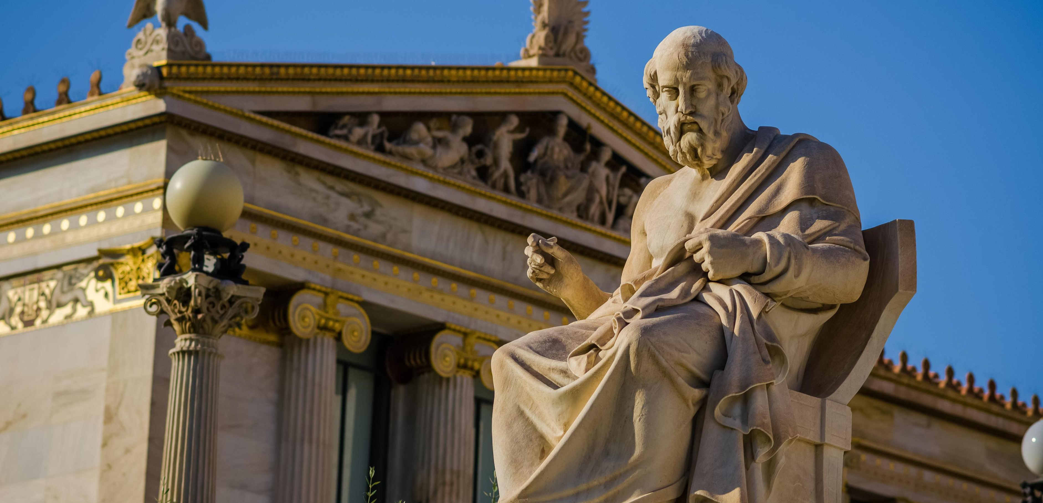
Платон
Государство

Slide 2
Платон
Платон (427–347 гг. до н. э.) — ученик Сократа и учитель Аристотеля, один из самых влиятельных мыслителей в истории. Он считается одним из самых важных и влиятельных людей в истории человечества, и ключевой фигурой в истории древнегреческой и западной философии — вместе со своим учителем Сократом и самым известным из своих учеников Аристотелем. Часто Платона также называют одним из основателей западной религии и духовности.
1.Теория идей: Считал, что материальный мир — лишь тень вечного мира идеальных форм.
2«Государство»: В своем главном труде описал модель идеального общества, управляемого философами.
3.Академия: Основал в Афинах первую в Европе высшую школу, которая просуществовала почти тысячу лет.

Slide 3
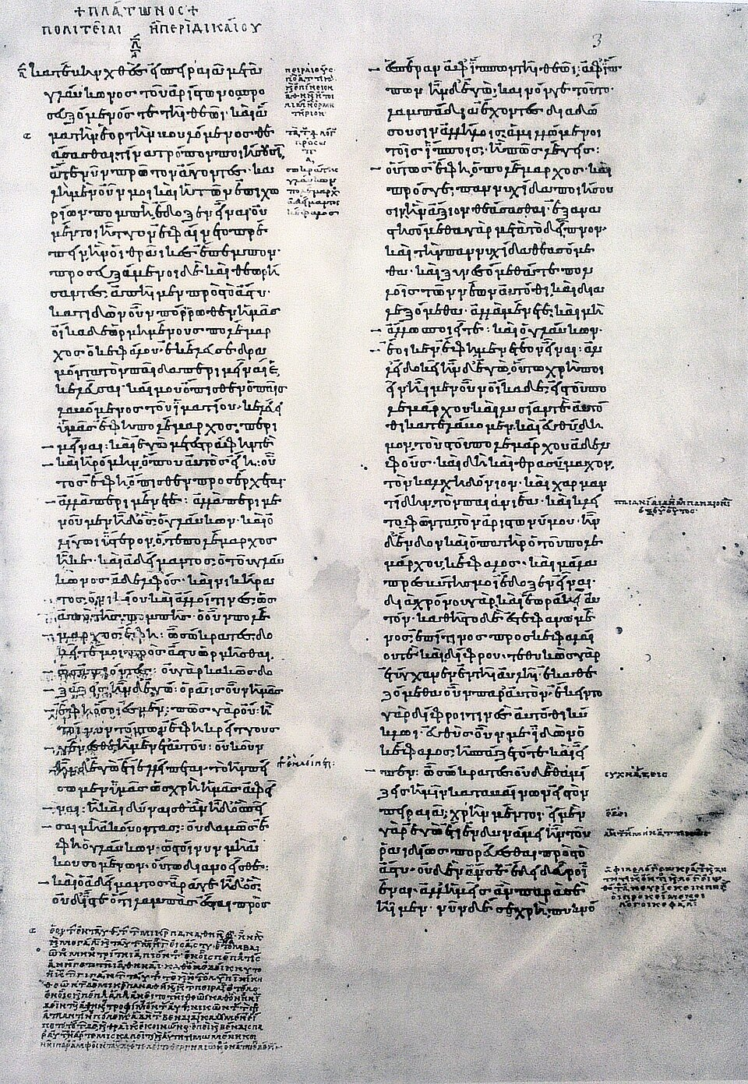
Государство
Государство Платона – это фундаментальный философский труд Платона, написанный в форме диалогов Сократа. В нем философ строит модель «идеального государства», основанного на принципе справедливости.

Slide 4
Основные идеи Государства Платона
Идеальное общество, по мнению Платона, должно отражать структуру человеческой души и состоять из трех сословий, где каждый занимается тем, к чему он наиболее предрасположен:
Правители-философы (Разумная часть души): Обладают мудростью и правят ради общего блага, так как только познавший истину может справедливо управлять.
Стражи/Воины (Яростная часть души): Защищают государство, обладают мужеством и дисциплиной.
Ремесленники и земледельцы (Вожделеющая часть души): Обеспечивают общество материальными благами, их главная добродетель — умеренность.

Slide 5
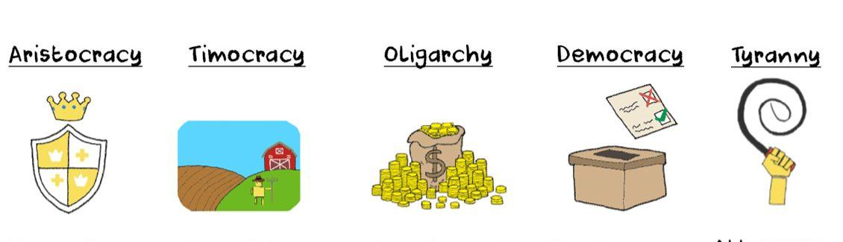
Типы государства
Платон анализирует и классифицирует существующие виды правления, считая их отклонениями от идеала (аристократии или монархии философа:

Slide 6

Аристократия и монархия
Аристократия (ἀριστοκρατία) и монархия (царствование) (βασιλεία) — лучшая из возможных в реальном мире форма правления, справедливая власть меньшинства самых лучших по своим способностям граждан. Аристократия предполагает равенство среди самых развитых членов общества, которые занимаются его управлением. (445d);

Slide 7
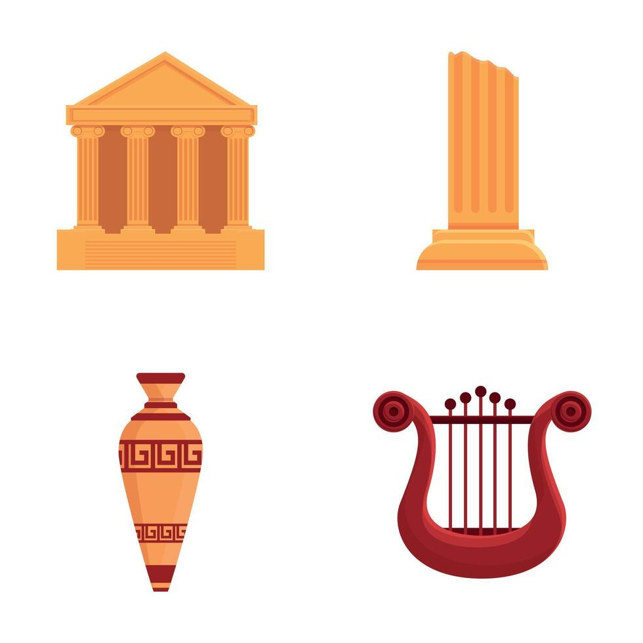
Тимократия
Тимократия (τιμοκρατία) — менее совершенная власть меньшинства, несправедливая власть уважаемых граждан, получивших свою власть не согласно способностям, а согласно способности ее получить. Тимократия и неравенство сменяют аристократию равных по мере того, как личные интересы получают преобладание над общими. (545c);

Slide 8
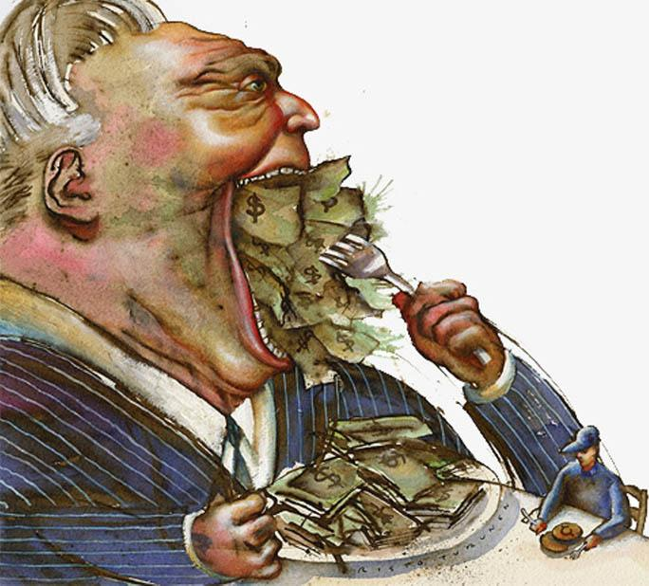
Олигархия
Олигархия (ὀλιγαρχία) — еще менее совершенная власть богатых людей (544c): «у власти стоят там богатые, а бедняки не участвуют в правлении» (550d). Олигархия основана на фактическом материальном превосходстве богатых над способными и всеми остальными.

Slide 9

Демократия
Демократия (δημοκρατία) — еще менее совершенная, и справедливая и, одновременно, несправедливая власть большинства. Демократия это равноправие всех имущих мужчин, при котором не имеют значения их личные качества. (544c);

Slide 10

Тирания
Тирания (τυραννὶς) — самая несовершенная и несправедливая власть одного человека. Тирания во времена Платона означала тиранию против аристократического меньшинства с молчаливого одобрения демократического большинства. С точки зрения Платона тиран — самый несчастный человек, так как отказывает другим в самостоятельности и разуме, и свой разум вынужден употреблять на подавление разума других.

Slide 11
Важные концепции в книге
Справедливость: Главный вопрос диалога. Справедливость наступает тогда, когда каждое сословие и каждый человек занимаются своим делом и не вмешиваются в чужие.
Миф о пещере: Аллегория, объясняющая разницу между миром чувственных вещей (теней) и миром истинных идей, который познают философы.
Общность имущества: Для стражей и правителей Платон предлагал отмену частной собственности и семьи, чтобы исключить личные интересы и коррупцию.

Slide 12
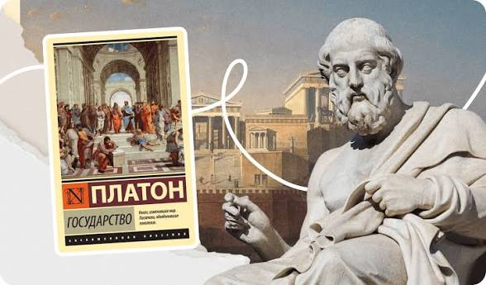
Спасибо за внимание
Источник: Государство Платона

